Slide 1
Date:
Lieu:
Par (animateur)
Notes:
Prière de personnaliser la page-titre: date, lieu, nom de l’animateur
Mots de bienvenue
Introduction de l’animateur
Introduction des participants:
Qui êtes-vous? Où travaillez-vous? Qui a déjà utilisé les Gizmos en classe? Quel est votre accès à un tableau interactif? À des portables?
S’il y a des participants qui n’ont jamais vu un Gizmo, cliquer sur le logo du CPFPP et le Gizmo Cannonball Clowns apparaîtra. Ceci permettra à tous les participants d’avoir une idée globale des Gizmos.
On peut aussi trouver le Gizmo Cannonball Clowns avec le lien suivant:
http://www.explorelearning.com/index.cfm?method=cExtAccessSecure.dspResource&ResourceID=1025&certificate=authorizer%3DLearnAlberta%26userid%3DLA373%26i%3D0%26expires%3D2011%252F09%252F27%2B20%253A27%253A54%26hash%3D%252B5ZDv2Gk%252F3lBHfAiSXPOww%253D%253D
À couvrir dans ce Gizmo:
Le concept de mesures
Le concept d’estimation
Le concept de conversion (cm, m, km) (les unités impériales sont couvertes en Math 10C)
Les différents scénarios offerts dans le menu en haut à gauche
Faites participer tout le monde!
Pour donner cette formation, prévoir:
Matériel nécessaire pour l’animateur:
Un ordinateur
Accès à internet
Un tableau interactif (tableau et projecteur) ou Mimio et projecteur
Prévoir des cordes électriques, juste au cas
Matériel nécessaire pour chaque participant:
Un ordinateur
Accès à internet
Programme d’études de l’Alberta
Nom d’utilisateur et mot de passe de LearnAlberta
exemple: Nom d’utilisateur: LA373
Mot de passe: 2146

Slide 2
Objectifs de la formation
Les GizmosTM
Comment utiliser un Gizmo
Pourquoi utiliser les Gizmos
LearnAlberta.ca
Comment trouver les Gizmos
Comment utiliser la médiathèque
eFormation
Période d’exploration
Différenciation
Notes:
Le programme suggéré sur cette diapo est pour une durée d’environ 5:30.
En cas de formation écourtée, on peut
- éliminer la médiathèque
- raccourcir la période d’exploration.
En cas de formation allongée, on peut
- allonger la période d’exploration en ajoutant l’option d’aller visiter des Gizmos de sciences
- ajouter l’option de préparer des documents Word à l’aide de l’option Caméra, soit une feuille d’exercice, un quiz, un document d’exploration, etc.

Slide 3
Ce qu’est un GizmoTM
Un Gizmo est une simulation virtuelle qui fait appel à l’enquête et encourage la compréhension conceptuelle chez les jeunes en mathématiques et en sciences.
Notes:
Et les moins jeunes...
Explorelearning est la compagnie (américaine) qui les crée et qui les met à la disposition des enseignants pour un certain montant d’argent (environ 750$ US par année) directement sur leur site (www.explorelearning.com).
Explorelearning offre deux types de Gizmos, mathématiques et sciences. Le public cible est de la 3e à la 12e année. Toutefois, certains Gizmos peuvent être utilisés pour rencontrer des RAS en 2e année (selon le programme d’études 2007 de l’Alberta).
En Alberta, on accède aux Gizmos gratuitement en passant par LearnAlberta.ca. Les Gizmos de sciences sont accessibles depuis 2009. Les Gizmos de maths sont accessibles depuis avril 2011 grâce au travail et à la détermination des consultants de ARPDC, plus particulièrement du CPFPP.

Slide 4
Comment utiliser un GizmoTM
Selon les objectifs à atteindre
Pour découvrir un concept
Pour pratiquer/réviser un concept
Pour aller plus loin dans un concept
Pour offrir de la différenciation
Notes:
On peut utiliser les Gizmos à toutes les sauces.
Certains Gizmos se prêtent mieux pour découvrir des concepts, certains pour pratiquer/réviser les concepts, certains pour approfondir les concepts.
En ce qui concerne la différenciation, elle est rendue possible grâce à des options présentes dans le Gizmo lui-même ou en utilisant un ou des Gizmos différents pour mieux convenir aux besoins différents.

Slide 5
Comment utiliser un GizmoTM
Selon la disponibilité de la technologie
En grand groupe en projetant sur un tableau (interactif)
En petits groupes en travaillant sur un ordinateur personnel
Notes:
La technologie risque de dicter comment un enseignant va procéder. Toutefois, l’approche préconisée par le programme d’études de mathématiques de l’Alberta 2007 suggère la découverte, les stratégies personnelles et l’échange.
Conséquemment, les Gizmos devraient être utilisés d’abord sur une tableau interactif afin que tous les élèves bénéficient des interactions/interventions de leurs pairs. Cette leçon est donc menée par l’enseignant utilisant un questionnement approprié pour soulever l’intérêt et la découverte.
Ensuite, il est suggéré de mettre les élèves au travail afin d’essayer par eux-mêmes. De ce cas, il est préférable de mettre les élèves deux par deux sur des portables. Le travail individuel suscite rarement la découverte.

Slide 6
Pourquoi utiliser les GizmosTM
Ils permettent de réduire et même éliminer des obstacles dans l’apprentissage de nos élèves tout en augmentant la motivation.
Ils complètent bien les ressources déjà utilisées.
Ils offrent des occasions de différenciation.
Ils sont gratuits pour les enseignants œuvrant en Alberta.
Notes:
Ici, les participants n’ont peut-être pas besoin d’être convaincus des avantages énormes de l’utilisation des Gizmos. Toutefois, il faut prendre conscience qu’ils se sont inscrits pour différentes raisons:
ils ont peut-être déjà une certaine conviction que les Gizmos peuvent bénéficier leurs élèves
ils sentent le besoin de communiquer les concepts mathématiques de façon plus engageante et ils croient que les Gizmos pourraient les aider
ils ont une tableau interactif et ils cherchent à mieux les utiliser ou à les utiliser plus intelligemment
La formation servira à leur montrer la puissance des Gizmos. Cette puissance est atteinte quand les Gizmos sont utilisés à leur plein potentiel (en utilisant les différentes fonctions intégrées, en utilisant les documents accompagnateurs) et à des sauces variées.

Slide 7
Pourquoi utiliser les GizmosTM
Ils permettent de réduire et même éliminer des obstacles dans l’apprentissage de nos élèves tout en augmentant la motivation.
Ils permettent de faire des enquêtes/expériences qu’on ne pourrait pas faire autrement.
Ils incorporent l’aspect technologique dans la salle de classe.
Ils permettent aux élèves de poser des questions telles que Que se passerait-il si...? et d’obtenir la réponse de façon efficace.

Slide 8
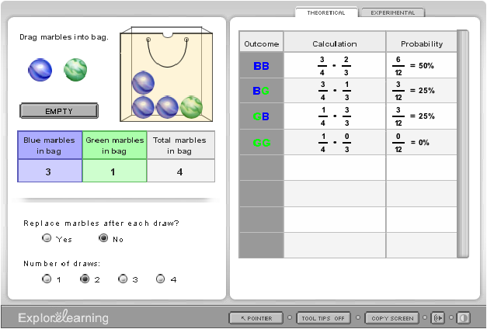
Exploration d’un GizmoTM
Compound Independent Events
Notes:
Compound Independent Events
Le logo du CPFPP est en hyperlien. Cliquez sur le logo pour faire apparaître le Gizmo ou utilisez le lien suivant: http://www.explorelearning.com/index.cfm?method=cExtAccessSecure.dspResource&ResourceID=211&certificate=authorizer%3DLearnAlberta%26userid%3DLA373%26i%3D0%26expires%3D2011%252F07%252F29%2B13%253A29%253A24%26hash%3D3DZ9ymNO%252F%252FM6TbCfiurlZQ%253D%253D
Passer plusieurs minutes sur ce Gizmo afin d’essayer les différentes options et les concepts mathématiques offerts par la manipulation des billes.
Les participants savent qu’en probabilité, il est important de faire beaucoup d’essais mais les contraintes de temps ne le permettent pas. Donc, ce Gizmo élimine cet obstacle.
Ici, vous pouvez entamer (si ce n’est pas déjà fait) le concept d’enrichissement étant donné que le Gizmo permet de choisir le remettre les billes après chaque tirage ou non.

Slide 9
Où trouver les GizmosTM
LearnAlberta.ca
Par titre
Par sujet
Selon les RAS
Où mettre les Gizmos
Notes:
Le titre LearnAlberta.ca et le logo du CPFPP sont en hyperlien. Cliquez sur l’un ou l’autre pour aller sur le site de LearnAlberta ou utilisez le lien suivant:
http://www.learnalberta.ca/Home.aspx?lang=en
Cette diapo permet de rejoindre deux objectifs:
Comment trouver les Gizmos sur LearnAlberta.ca
Trouver une ressource par titre (Cette option est rarement utilisée car peu d’enseignants connaissent les titres exacts.)
Trouver une ressource par sujet et année scolaire
Trouver une ressource à partir d’un RAS dans le programme d’études**
Faite une démonstration de chacun des cas.
Comment utiliser la médiathèque
La médiathèque est vraiment une liste de favoris
Faites une démonstration avec votre propre login.
** Les Gizmos n’apparaissent pas dans le programme d’études en français. Il faut passer par le programme d’études en anglais.

Slide 10
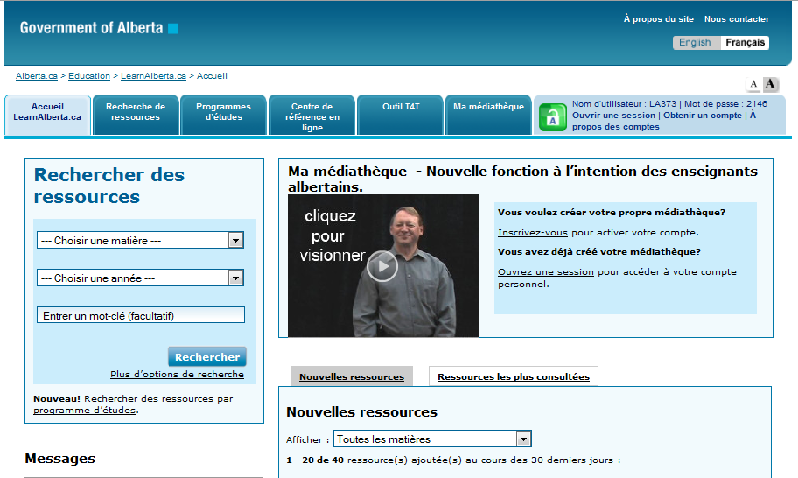
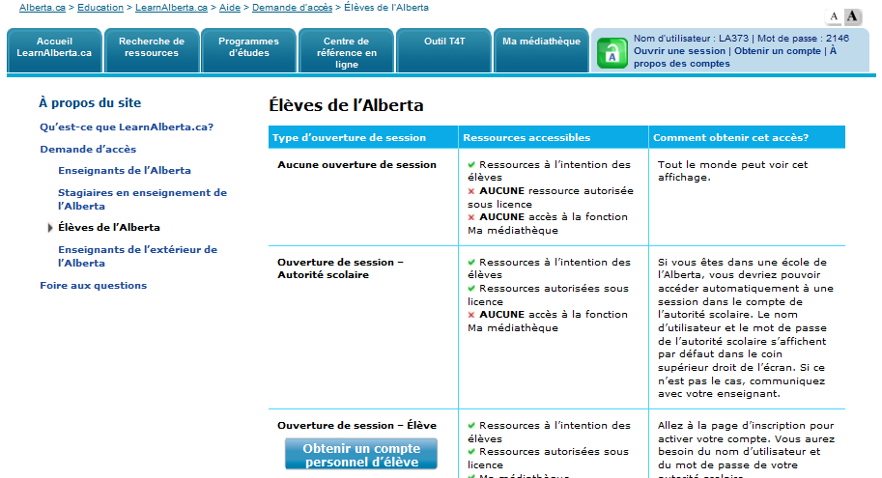
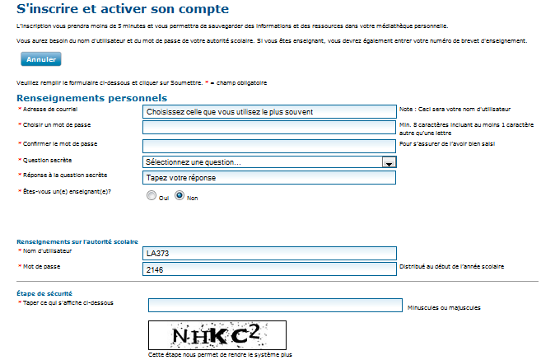
Accès aux élèves
Notes:
Le logo du CPFPP est en hyperlien avec LearnAlberta.ca
LearnAlberta.ca est gratuit pour tous les résidents de l’Alberta, soient les enseignants, les parents et les enfants.
Le processus d’inscription des enseignants et des élèves ne prend que quelques secondes. Un des bénéfices est que les inscrits peuvent y accéder à partir de la classe et de la maison. Certains Gizmos pourraient être suggérés comme révision à un examen, par exemple.
Dans le cas où on ne désire pas inscrire les élèves formellement, les élèves peuvent utiliser le nom d’utilisateur et le mot de passe de l’école.
Exemple pour le CSSA:
nom d’utilisateur: LA373 (c’est le nom d’utilisateur pour toutes les écoles du CSSA)
Mot de passe: 2146. Ce mot de passe est pour les enseignants d’une école spécifique.
Exemple pour l’école Voyageur:
nom d’utilisateur: LA368
Mot de passe: 4815
** Il est important de prévoir que les élèves inscrits oublieront leur mot de passe. Il y a un mécanisme de récupération du mot de passe intégré dans LearnAlberta.ca. Cependant, ceci peut représenter une perte de temps durant la période de maths. Il est donc recommandé que l’enseignant obtienne le nom d’utilisateur et le mot de passe de ses élèves et les garde en sécurité.

Slide 11
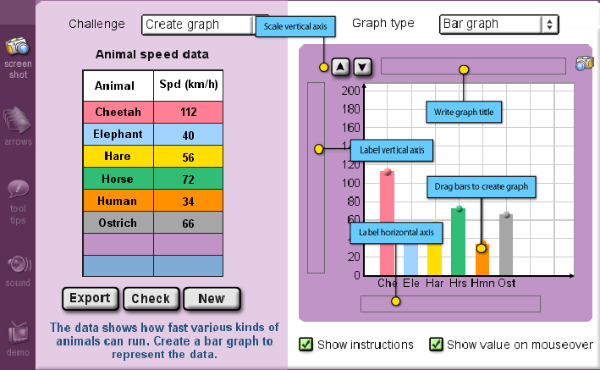
Outils accompagnateurs
Graphing Skills
Notes:
Gizmo: Graphing Skills
Le logo du CPFPP est en hyperlien. Cliquez sur le logo pour faire apparaître le Gizmo ou utilisez le lien suivant:
http://www.explorelearning.com/index.cfm?method=cExtAccessSecure.dspResource&ResourceID=630&certificate=authorizer%3DLearnAlberta%26userid%3DLA373%26i%3D0%26expires%3D2011%252F07%252F29%2B13%253A36%253A00%26hash%3DM1t5th1d3DGDzIz7hKRZbA%253D%253D
Passer plusieurs minutes sur ce troisième Gizmo afin de voir tout ce qu’on peut faire. Cette visite officielle de Graphing Skills est pour souligner les différents boutons et non les concepts mathématiques. Toutefois, les enseignants montreront de l’intérêt à comprendre ce Gizmo avant de jouer avec les différentes options:
appareil-photo (les 2): screenshot vs snapshot
Le bouton Export
Les flèches
L’option de son
Le vidéo de démonstration
Les questions d’évaluation qui suivent
Inviter des participants au tableau interactif afin de leur donner la chance d’essayer des choses. Ces visites au tableau permettront aux participants d’essayer les différents boutons et de parler des concepts mathématiques en même temps.

Slide 12
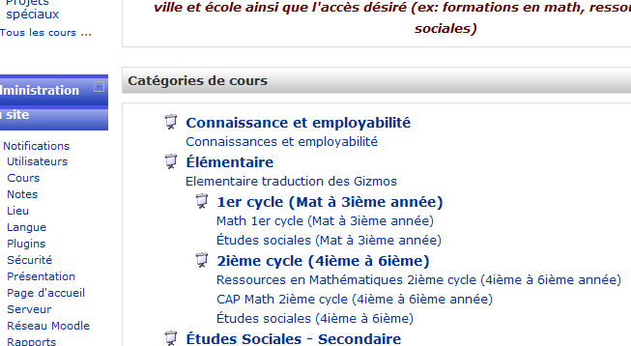
Découvrir eFormation
eFormation.cpfpp.ab.ca
Notes:
Le logo du CPFPP est en hyperlien. Cliquez sur le logo pour faire apparaître eFormation ou utilisez le lien suivant:
http://eformation.cpfpp.ab.ca/
Tout enseignant désireux d’accéder aux documents accompagnateurs en français de Gizmos dans eFormation doit obtenir un nom d’utilisateur et un mot de passe en passant par Jean Larouche à jlarouche@cpfpp.ab.ca
C’est dans eFormation que les enseignants peuvent trouver la version française des documents accompagnateur de quelques Gizmos. D’autres sont à venir.
Si les participants découvrent un Gizmo qui leur plaît et qui n’est pas encore traduit, ils peuvent en faire la demande au CPFPP.

Slide 13
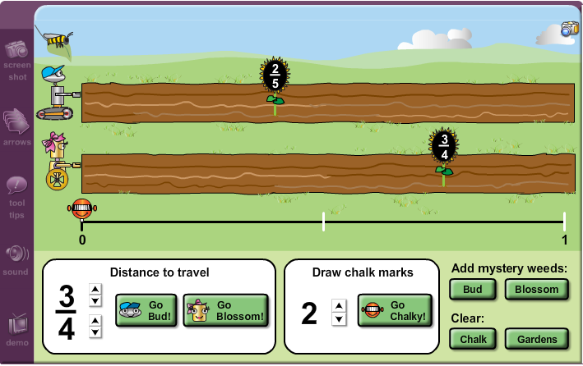
Découverte d’un GizmoTM
Fraction Garden
Notes:
Gizmo: Fraction Garden
Le logo du CPFPP est en hyperlien. Cliquez dessus pour faire apparaître le Gizmo ou utilisez le lien suivant: http://www.explorelearning.com/index.cfm?method=cExtAccessSecure.dspResource&ResourceID=1004&certificate=authorizer%3DLearnAlberta%26userid%3DLA373%26i%3D0%26expires%3D2011%252F07%252F29%2B13%253A11%253A14%26hash%3D4Ugih7XiNFYxvgRFydFNTw%253D%253D
Sans trop expliquer ce que ce Gizmo peut faire, explorer les notions mathématiques en grand groupe avec le document: Activité Fraction Garden. Les questions qui y apparaissent sont un bon exemple de questions ouvertes.

Slide 14
Période d’exploration
1.Trouver un Gizmo que vous pourriez utiliser la semaine prochaine.
2.Essayer les questions du guide d’exploration de l’étudiant.
3.Essayer de répondre aux questions d’évaluation
Notes:
La période d’exploration peut se faire seul ou, préférablement, en équipe de deux personnes. Le travail d’équipe est encouragé s’il est possible de trouver un partenaire compatible (qui enseigne le même niveau ou qui veut travailler dans le même domaine).
La période de travail devrait être au moins 45 minutes.
Il est fortement encouragé que les participants essaient les Gizmos sur un tableau interactif. C’est bien différent que de les essayer sur un écran d’ordinateur. Au besoin, faites une petite horaire qui permettra à chaque équipe d’essayer un Gizmo au tableau interactif durant cette période d’exploration.
Prévenir les participants qu’ils devront présenter un Gizmo de leur choix au reste des participants.

Slide 15
Période d’exploration
4.Anticiper des variations pour élèves en difficulté et/ou élèves avancés.
5.Planifier votre leçon, la différenciation et le suivi.
6.Répéter avec un autre Gizmo.

Slide 16
Retour en grand groupe
Le retour en grand groupe se fera dans
______ minutes.
Notes:
Au retour en grand groupe:
Chaque groupe présente un Gizmo qu’ils ont aimé pour montrer comment ils prévoient l’utiliser:
Année
RAS
Progression
Différenciation (si possible)
Évaluation

Slide 17
Retour en grand groupe
Partie 1
Présentations
Notes:
Chaque groupe présente:
Année
RAS
Progression
Différenciation
Évaluation
Les présentations ne devraient être qu’un survol s’il y a beaucoup d’équipes.

Slide 18
Parlons DIFFÉRENCIATION
Il y a plusieurs façons de différencier:
L’approche
Le contenu
Le produit
La structure
L’évaluation
Notes:
La différenciation – un rappel
L’approche (nommé aussi le processus):
Différencier le processus, c’est varier les façons dont va se faire l’apprentissage des élèves. Le processus correspond à la possibilité qu’ont les élèves de comprendre le contenu au moyen de cheminements différents (Caron, 2003).
Le contenu:
Lorsqu’un enseignant différencie les contenus, il peut différencier le matériel didactique, le sujet ou le niveau de difficulté. Il est important, en différenciant le contenu, de bien comprendre le programme d’études que l’on différencie afin de connaître les concepts ou les objectifs essentiels de celui-ci.
Tiré de L’inclusion en immersion, p. 8 (2007)
Le produit (nommé aussi les productions):
L’enseignant peut aussi différencier les productions en modifiant la longueur de la tâche ou en fournissant une liste de possibilités de productions et permettre à chaque élève de choisir le mode de représentation qu’il ou elle préfère.
Tiré de L’inclusion en immersion, p. 9 (2007)
La structure :
Pour différencier les structures, l’enseignant peut réfléchir non seulement à l’aménagement de la classe, mais aussi à la formation des groupes à l’intérieur de cette classe.
Tiré de L’inclusion en immersion, p. 9 (2007)
L’évaluation:
Selon Caron, l’enseignant peut différencier l’évaluation en variant les modalités. Il peut également jouer sur les critères et les seuils de réussite. Pour bien différencier les évaluations, il faut s’assurer de bien connaître les élèves de la classe et leur niveau de rendement actuel.
Tiré de L’inclusion en immersion, p. 10 (2007)
Les Gizmos se prêtent bien à la différenciation en favorisant une approche variée, en offrant un contenu ajustable tout en suggérant une structure qui correspond aux besoins des élèves selon la disponibilité de la technologie à l’école.
Tomlinson notes that good teaching includes offering students a range of learning tasks developed along eight differentiations: (1) concrete to abstract, (2) simple to complex, (3) basic to transformational, (4) fewer facets to multi-facets, (5) smaller leaps to greater leaps, (6) more structured to more open, (7) less independence to greater independence, and (8) slower to quicker.
(Differentiated Instruction: A Research Brief for Practitioners University of Alberta, 2004)

Slide 19
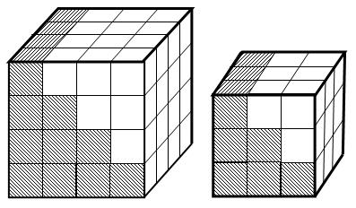
Parlons DIFFÉRENCIATION
Le cas du périmètre, de l’aire
et du volume
Notes:
Image: http://www.pratiquemath.org/spip/spip.php?article229
Voir les questions dans le document: Activité Différenciation Quel Gizmo Périmètre, aire et volume
Les documents d’appui sont:
A. Gizmos traitant du périmètre, de l’aire et du volume LISTE
Ce document cite tous les Gizmos qui traitent de ces sujets et l’année scolaire qui correspond
B. Gizmos traitant des fractions TABLEAU
- Ce document cite tous les Gizmos qui traitent de ces sujets et l’année scolaire qui correspond sous forme de tableau

Slide 20
Parlons DIFFÉRENCIATION
Le cas des fractions
Notes:
Image: http://mnmfractions.wikispaces.com/
Voir les questions dans le document: Activité Différenciation Quel Gizmo Les fractions
Les documents d’appui sont:
A. Gizmos traitant des fractions LISTE
Ce document cite tous les Gizmos qui traitent de fractions et l’année scolaire qui correspond
B. Gizmos traitant des fractions TABLEAU
- Ce document cite tous les Gizmos qui traitent de fractions et
l’année scolaire qui correspond sous forme de tableau

Slide 21
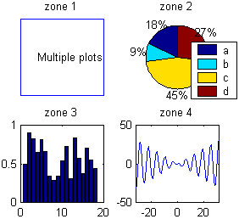
Parlons DIFFÉRENCIATION
Le cas des graphiques
Notes:
Image: http://enacit1.epfl.ch/cours_matlab/graphiques.html
Voir les questions dans le document: Activité Différenciation Quel Gizmo Les fractions
Les documents d’appui sont:
Gizmos traitant des graphiques LISTE
Ce document cite tous les Gizmos qui traitent de graphiques et l’année scolaire qui correspond
Gizmos traitant des graphiques TABLEAU
Ce document cite tous les Gizmos qui traitent de fractions et l’année scolaire qui correspond sous forme de tableau
Graphiques – concepts
Graphiques – prog d’études

Slide 22
Personne-ressource:
Renée Michaud : rmichaud@cpfpp.ab.ca
Support technique:
learnalberta.maintenance@gov.ab.ca

Slide 23
Merci de bien vouloir remplir le formulaire d’évaluation
Vive les Gizmos!
Notes:
www.cpfpp.ab.ca
http://eformation.cpfpp.ab.ca/

